Slide 1
Решаем задачи
и
улыбаемся

Slide 2
Разминка
18 | 25 | 6 | 12 | 9
10 | 1 | 15 | 23 | 3
28 | 22 | 30 | 16 | 19
5 | 13 | 20 | 2 | 11
17 | 8 | 26 | 21 | 7

Slide 3
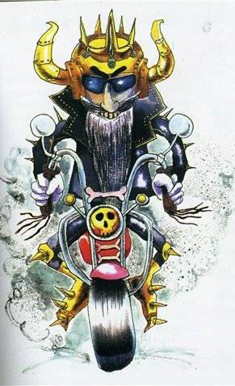
Решаем задачи и улыбаемся
Кощей Бессмертный родился в 1123 году, а паспорт получил только в 1936 году. Сколько лет прожил Кощей Бессмертный без паспорта?

Slide 4
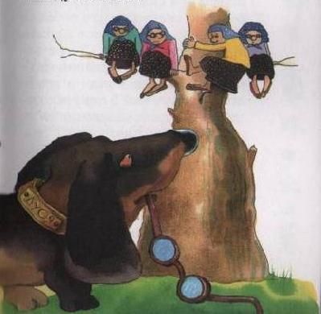
Решаем задачи и улыбаемся
Спасаясь от таксы Дуськи, 40 бабушек забрались на ветвистое дерево.
У дерева 18 веток, на каждой ветке сидит по две бабушки. Сколько бабушек качается на самой верхушке?

Slide 5
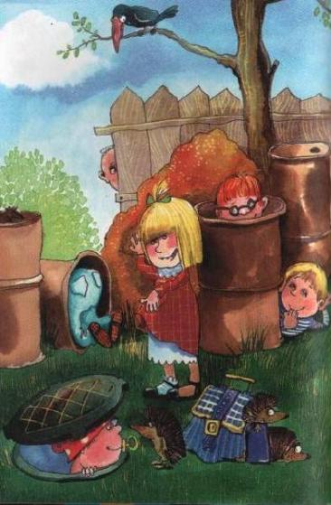
Решаем задачи и улыбаемся
Во время игры в прятки
5 мальчиков спрятались в бочку из-под известки,
7-в бочку из-под зеленой краски, 4- в бочку из-под красной и девять – в ящик из-под угля. Мальчик, который пошел их искать, нечаянно упал в бочку
из-под желтой краски. Сколько разноцветных мальчиков и сколько черно-белых мальчиков играли в прятки?

Slide 6
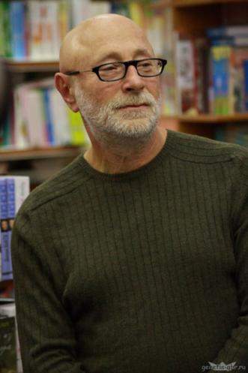
Григорий Остер
Псевдонимы:
Григорий Остёр, Остёр
Дата рождения:
27 ноября 1947
Место рождения:
г. Одесса
Род деятельности:
российский детский
писатель, сценарист

Slide 7
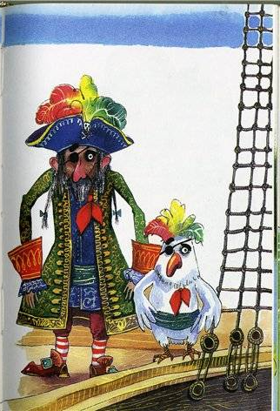
Решаем задачи и улыбаемся
Личный попугай капитана Флинта изучил 1567 ругательств на разных языках. 271 ругательство на английском, 352 на французском и 129 на испанском языках. Остальные ругательства попугай почерпнул из великого и могучего русского языка. Сколько ругательств почерпнул личный попугай капитана Флинта из русского языка?

Slide 8
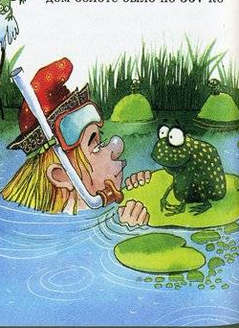
Решаем задачи и улыбаемся
В поисках Царевны Лягушки Иван Царевич обследовал 8 болот. На каждом болоте было по 357 кочек, а на каждой кочке сидело по 125 лягушек. Сколько лягушек перецеловал Иван Царевич в поисках своей невесты?

Slide 12
